Slide 1

Teoretické základy informatiky
Uzáverové vlastnosti Regulárnych jazykov
Mgr. Daniela Chudá, PhD., chuda@fiit.stuba.sk

Slide 2

Chomského hierarchia jazykov
L_{RE}
L_{RE,} TS
L_{CS,} LOA
L_{CF,} ZA
R,, KA
L_{RE} Trieda rekurzívne vyčísliteľných jazykov, generovaných frázovou gramatikou (Turingov Stroj)
L_{CS} Trieda kontextových jazykov, generovaných kontextovou gramatikou (Lineárne ohraničený Automat)
L_{CF} Trieda bezkontextových jazykov, generovaných bezkontextovou gramatikou (Zásobníkový Automat)
R Trieda regulárnych jazykov, generovaných regulárnou gramatikou (Konečný Automat)

Slide 3
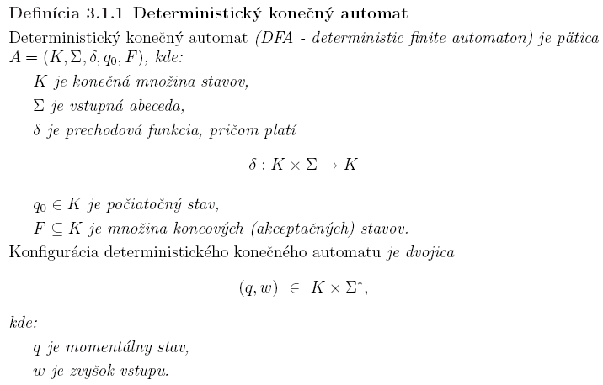
Deterministický konečný automat DKA -definícia

Slide 4
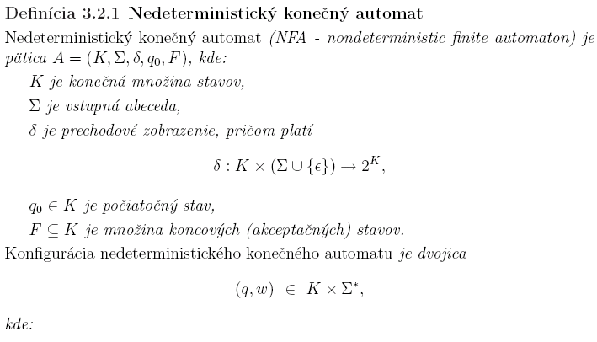

Nedeterministický konečný automat NKA -definícia

Slide 5
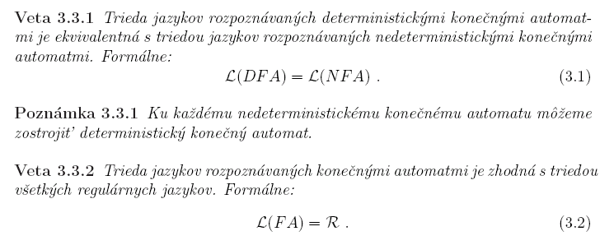

Vzťah automatov a jazykov z
Chomského hierarchie

Slide 6
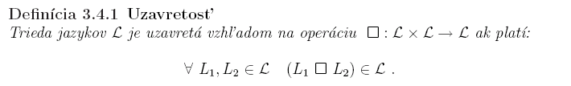
Uzavretosť
Pri dokazovaní platnosti – dôkaz.
Pri dokazovaní neplatnosti – kontrapríklad.

Slide 7

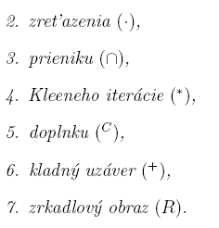
Uzavretosť R vzhľadom na operácie.

Slide 8
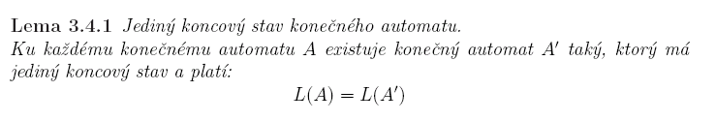
Jediný koncový stav KA

Slide 9
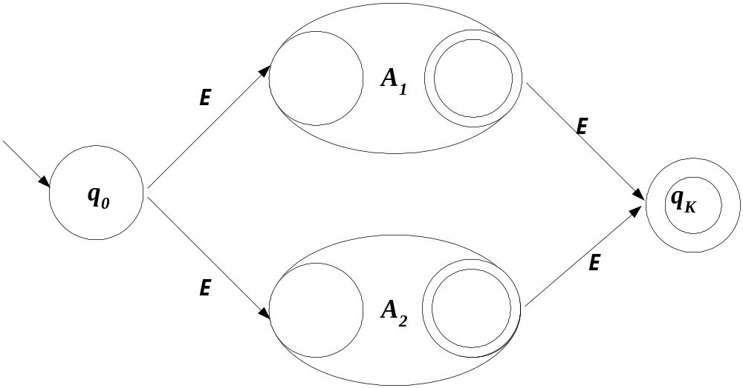
Uzavretosť vzhľadom na zjednotenie
L₁, L₂ єR chcem ukázať L₁ υ L₂ є R
Keď L₁, L₂ єR => musia exist. A₁,A₂ také že L(A₁ )= L₁ a L(A₂ )= L₂ , také čo majú jeden koncový stav
Nový automat zostrojím pomocou ε krokov s novým počiatočným a koncovým stavom.

Slide 10
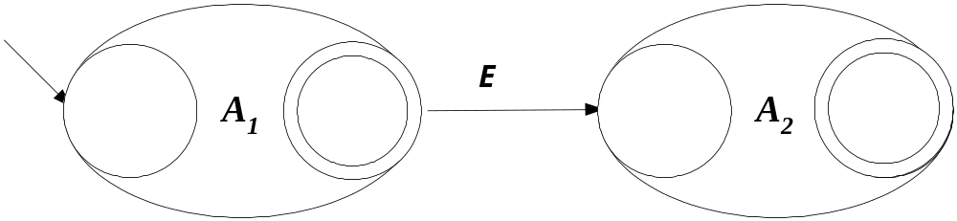
Uzavretosť vzhľadom na zreťazenie
L₁, L₂ єR chcem ukázať L₁ . L₂ є R
Keď L₁, L₂ єR => musia exist. A₁,A₂ také že L(A₁ )= L₁ a L(A₂ )= L₂ , také čo majú jeden koncový stav
Nový automat zostrojím pomocou ε kroku.

Slide 11
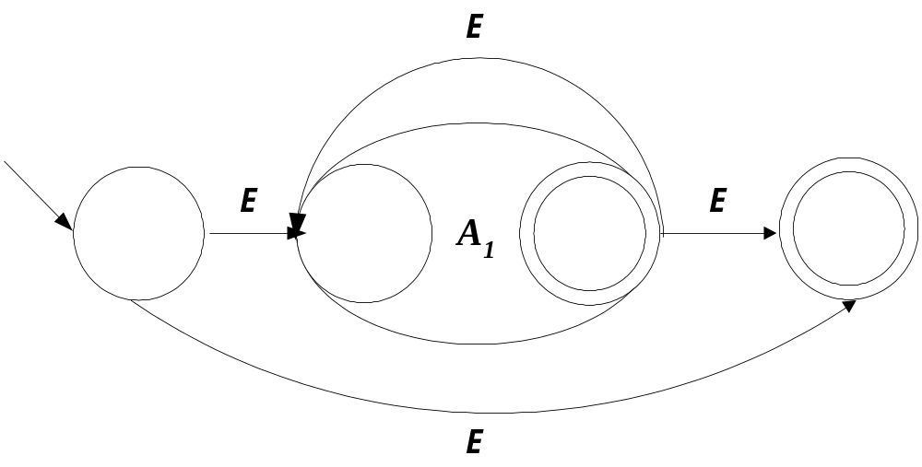
Uzavretosť vzhľadom na Kleeneho iteráciu-unárnu
L₁єR chcem ukázať L₁ *є R
Keď L₁єR => musí exist. A₁ taký že L(A₁ )= L_{1 ,} taký čo má jeden koncový stav
Nový automat zostrojím pomocou ε krokov.

Slide 12
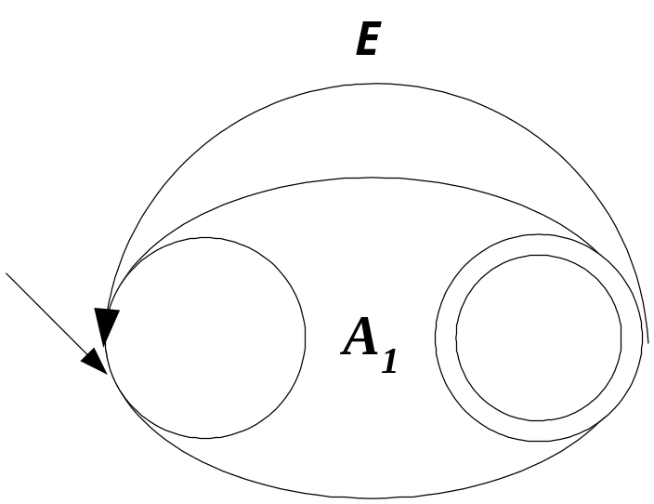
Uzavretosť vzhľadom na kladný uzáver
L₁єR chcem ukázať L₁ ⁺є R
Keď L₁єR => musí exist. A₁ taký že L(A₁ )= L_{1 ,} taký čo má jeden koncový stav
Nový automat zostrojím pomocou ε kroku.

Slide 13
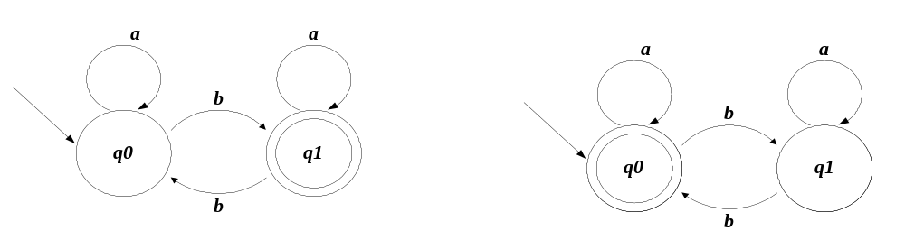
Uzavretosť vzhľadom na doplnok
L₁єR chcem ukázať L₁^{c} є R
Keď L₁єR => musí exist. A₁ také že L(A₁ )= L₁
Nový automat zostrojím „zámenou koncových a nekoncových stavov“.
L={wєΣ*|P(w)}
L^{C}={wєΣ*|not P(w)}
Príklad:
L={wє{a,b}*|#_{b}w=2k+1}
L={wє{a,b}*|#_{b}w=2k}

Slide 14
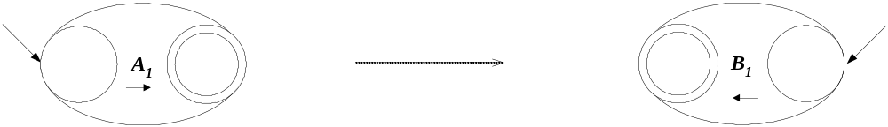
Uzavretosť vzhľadom na zrkadlový obraz
L₁єR chcem ukázať L₁ ^{R}є R
Keď L₁єR => musí exist. A₁ také že L(A₁ )= L₁ , taký čo má jeden koncový stav
Nový automat zostrojím „výmenou smeru“.

Slide 15
Uzavretosť vzhľadom na prienik
L₁, L₂ єR chcem ukázať L₁ ח L₂ є R
Nekonštruktívnym spôsobom
využijem demorganové pravidlá, trieda R je uzavretá vzhľadom na υ, ^{c} ,keď ich použijem viacnásobne, je uzavretá aj na ח
L₁ ח L₂ = (L₁^{C} υ L₂^{C})^{C}
Konštruktívnym spôsobom
skonštruujem takýto automat L₁ ח L₂ = (L₁^{C} υ L₂^{C})^{C}

Slide 16
Úplný algebraický systém
- pomocou operácií υ, ., * zadefinujem akýkoľvek jazyk.

Slide 17
Príklad na uzavretosť
Nech  je binárna relácia nad jazykmi definovaná nasledovne:
L₁  L₂ = L₁.(L₁ υ L₂)²
Zistite, či je trieda R uzavretá vzhľadom na ?

Slide 18
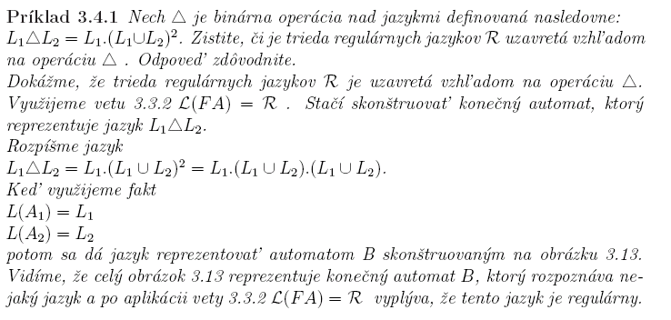
Príklad na uzavretosť

Slide 19
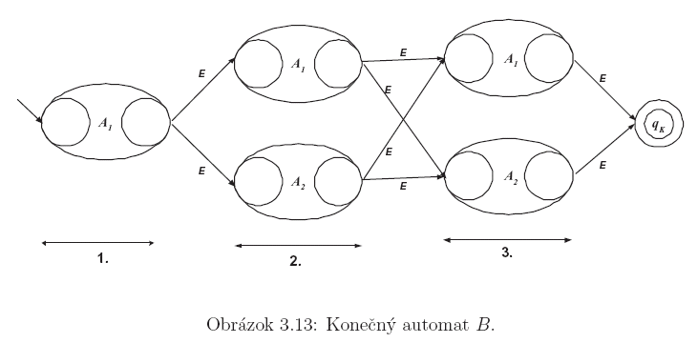

Slide 20
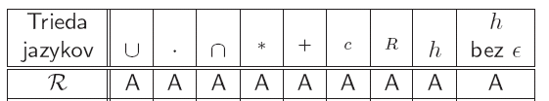
Uzáverové vlastnosti triedy R

Slide 21
Aplikácie konečných automatov
V praxi:
  automat na mince
  semafor, spínače, človeče nehnevaj sa
V informatike:
  lexikálna analýza
    rozpoznávanie identifikátorov, kľúčových slov
    kontrola tej časti programu, ktorá je definovaná R
  stavové diagramy
    UML, OMT
    jeden z nástrojov, pomocou ktorého sa generuje dynamika v informačnom systéme

Slide 22
Ďakujem za pozornosť.
chuda@fiit.stuba.sk

